Slide 1
Comment valider votre Inscription Formation
sur votre Compte DPC?

Slide 2
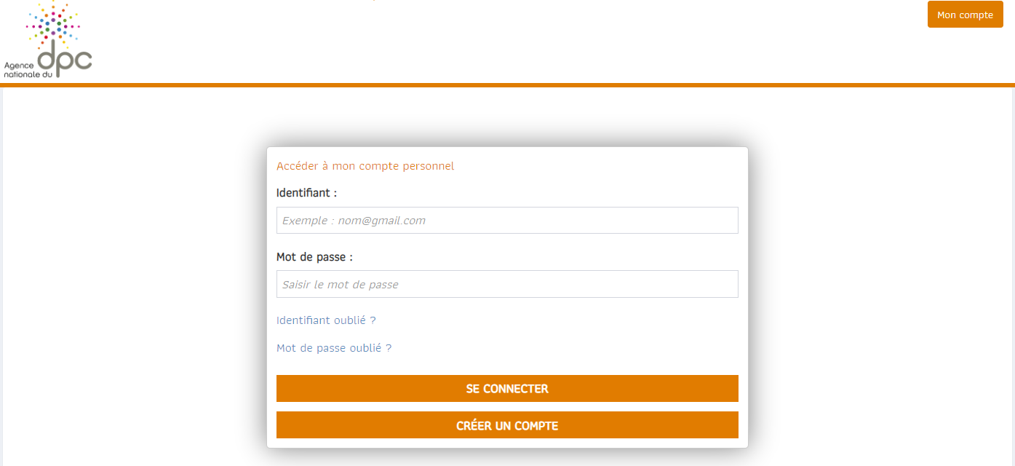
Étape 1 : Se connecter sur https://www.agencedpc.fr/professionnel/login
Identifiez-vous à votre espace personnel ( votre identifiant est votre email)

Slide 3
Étape 2 : Cliquer sur « INSCRIPTION »

Slide 4
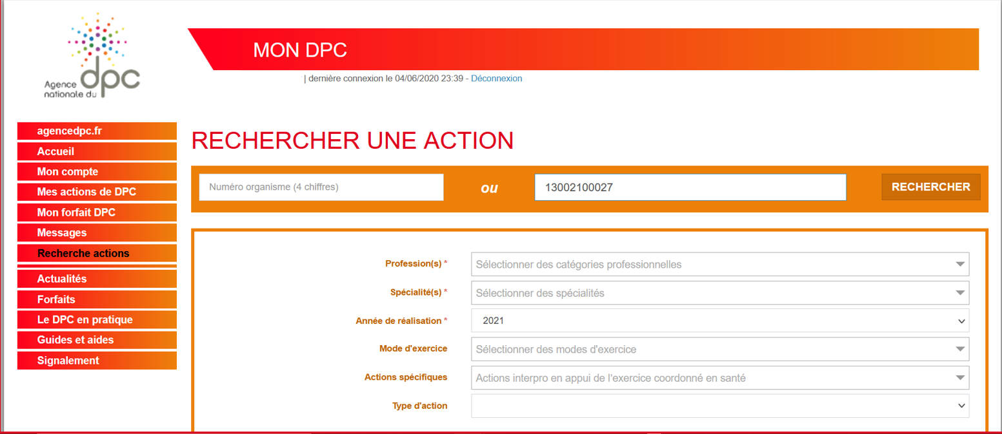
Étape 3 : Rechercher l’action de formation.
Cliquez sur RECHERCHE ACTIONS puis indiquez le numéro de l’action de formation ( à retrouver sur le programme de la formation sur le site www.ufsbd.fr )
Enfin Cliquez sur RECHERCHER

Slide 5
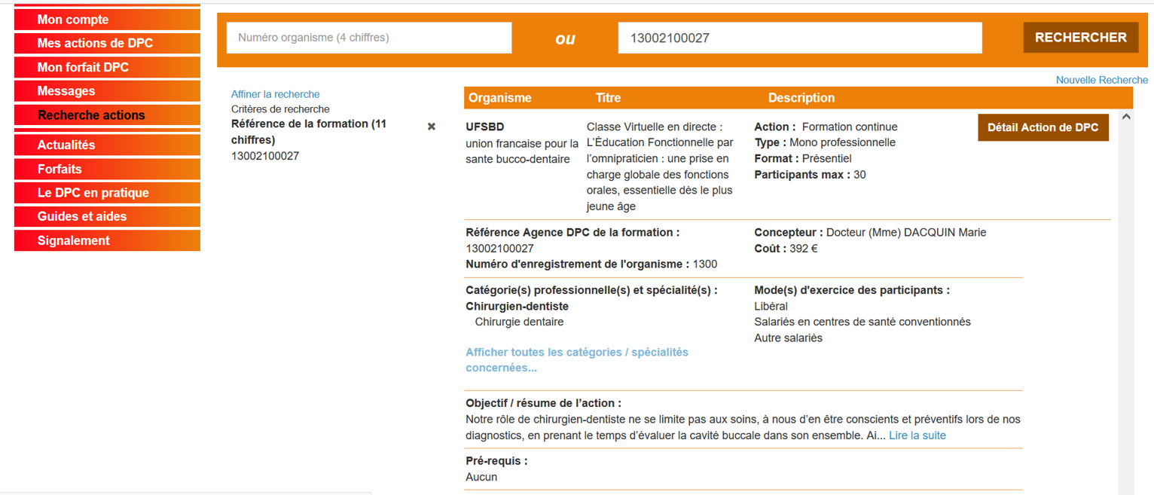
Étape 4 : S’inscrire à la formation
Sur la page de l’action de formation, cliquez sur DETAIL ACTION DE DPC

Slide 6
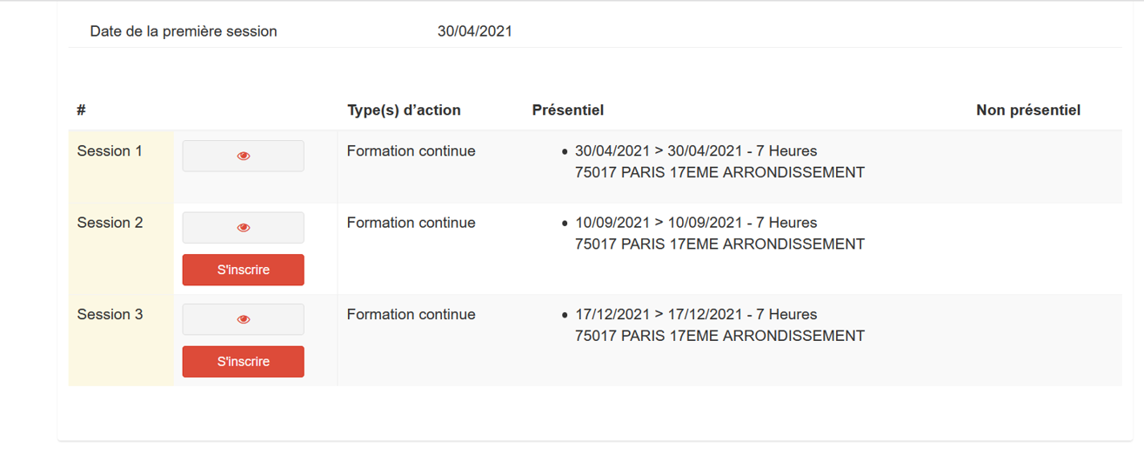
Étape 4 : S’inscrire à la formation
Descendez jusqu’en bas de la page pour retrouver la liste des sessions disponibles
Choisissez la session puis cliquez sur S’INSCRIRE

Slide 7
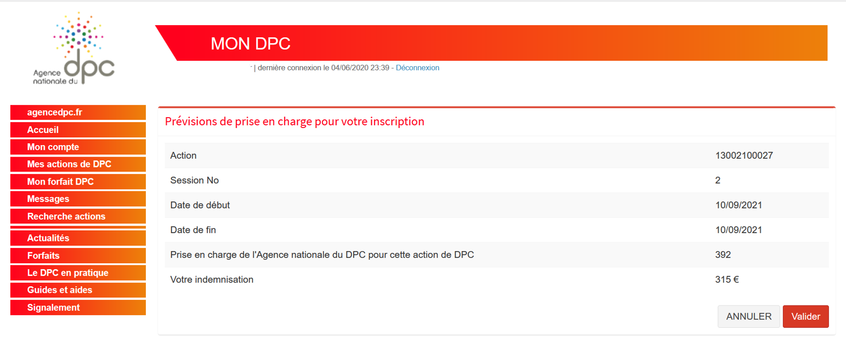
Étape 5 : S’inscrire à la formation
Vérifiez que la prise en charge couvre bien les frais pédagogiques
Puis cliquez sur VALIDER pour finaliser l’inscription

Slide 8
Votre inscription est enregistrée.
Vous recevrez une confirmation d’inscription de la part de l’UFSBD par mail.
Les frais pédagogiques seront facturés directement par l’UFSBD à l’Agence du DPC.
Votre indemnisation vous sera versée directement par l’Agence de DPC.
Pour toute question : formation@ufsbd.fr

